Slide 1
Мотивът за самотата

Slide 2
"Тютюн“ е най-известният роман на Димитър Димов и един от най-четените романи в българската литература, а мотивът за самотата е един от осемте ключови мотива.

Slide 3
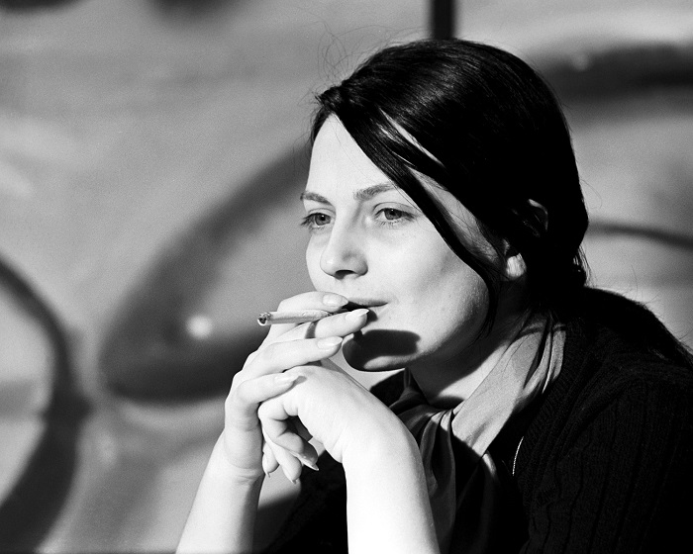
‘’Не любовта, а чувството на самотност и страх те тика отново към мене… И може би си уверен, че аз нямам сила да се противя.”

Slide 4
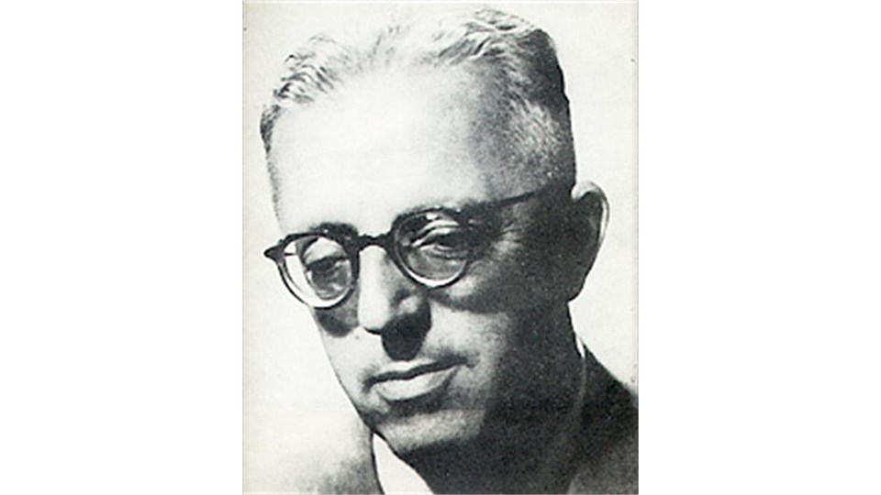
‘’Всъщност той беше измъчен и нещастен човек. Каква ненавист, каква тревога, каква напрегнатост имаше в тия тъмни ледени очи!…Той беше осъден да загине. Златната треска на тютюна го водеше към гибел. И само Ирина, която го обичаше и познаваше, виждаше тази гибел.’’

Slide 5
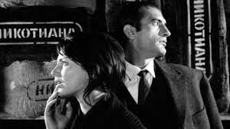
„Той нямаше ни семейство, ни близки. Ледената му душа, отровена от тютюна, бе недостъпна за чувствата на обикновените хора.“

Slide 6
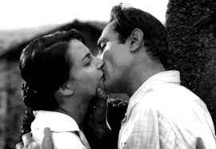
„Стори й се, че дори в тоя момент, когато приличаше на самотен и грохнал звяр, алчността му щеше да притисне чувството към единствената жена, която бе обичал в живота си.“

Slide 7
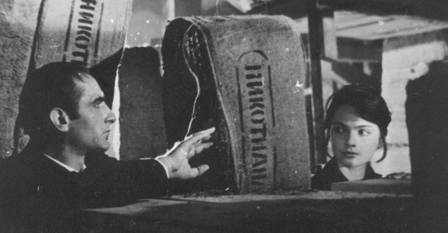
„Никотиана“ застава между любовта, срива до основи простите човешки ценности, погубва чувствата на хората и оставя само разруха, самота и дори смърт след себе си.

Slide 8
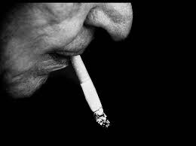
БЛАГОДАРИМ ВИ ЗА ВНИМАНИЕТО!

